Slide 1
проф. д-р Павел Бойчев КИТ-ФМИ-СУ 2022
Тема №6
Решения на задачите

Slide 2
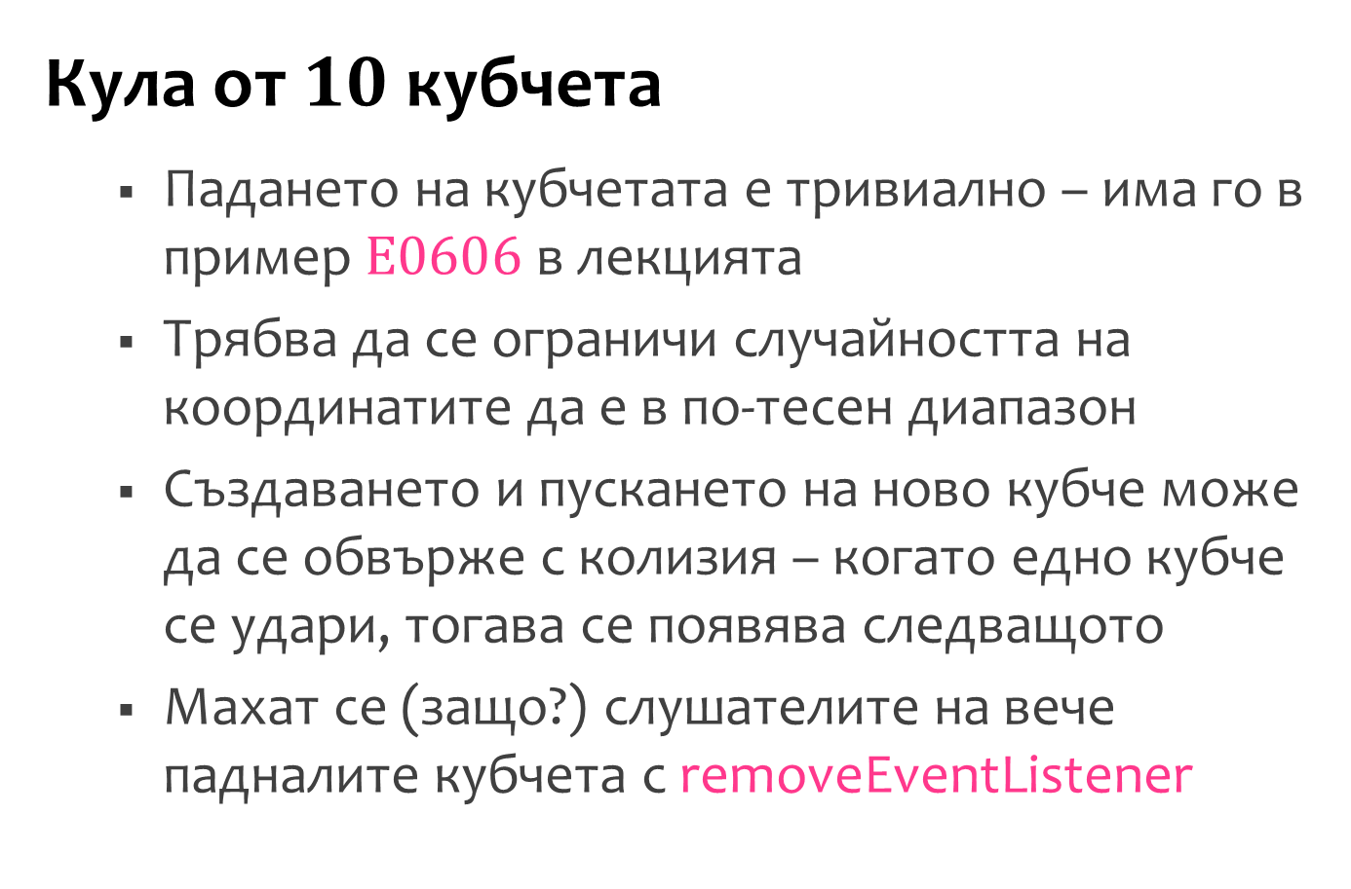
Решение №1
Кула от 10 кубчета
Падането на кубчетата е тривиално – има го в пример $E0606$ в лекцията
Трябва да се ограничи случайността на координатите да е в по-тесен диапазон
Създаването и пускането на ново кубче може да се обвърже с колизия – когато едно кубче се удари, тогава се появява следващото
Махат се (защо?) слушателите на вече падналите кубчета с removeEventListener

Slide 3
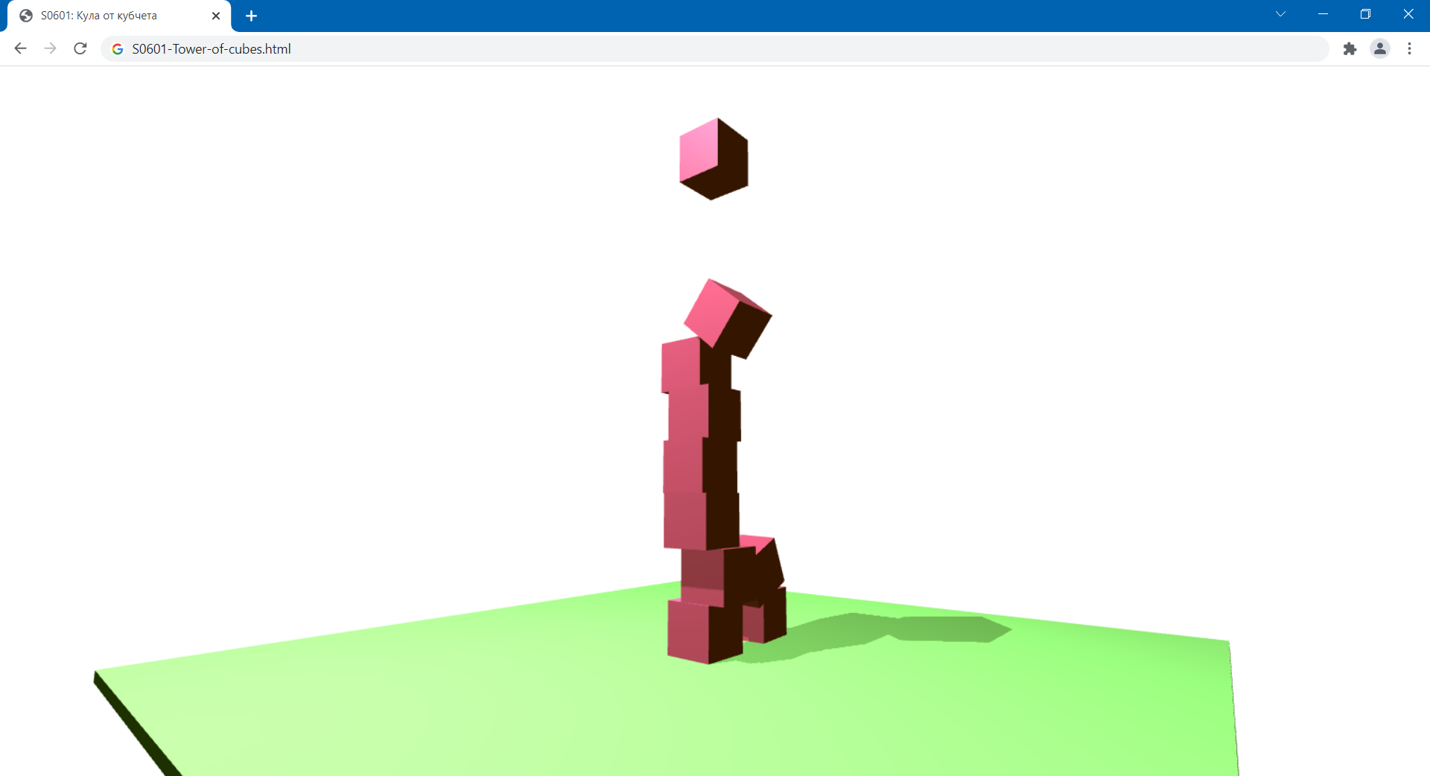
Резултат
Крива кула от кубчета, понякога става с височина 10 кубчета

Slide 4
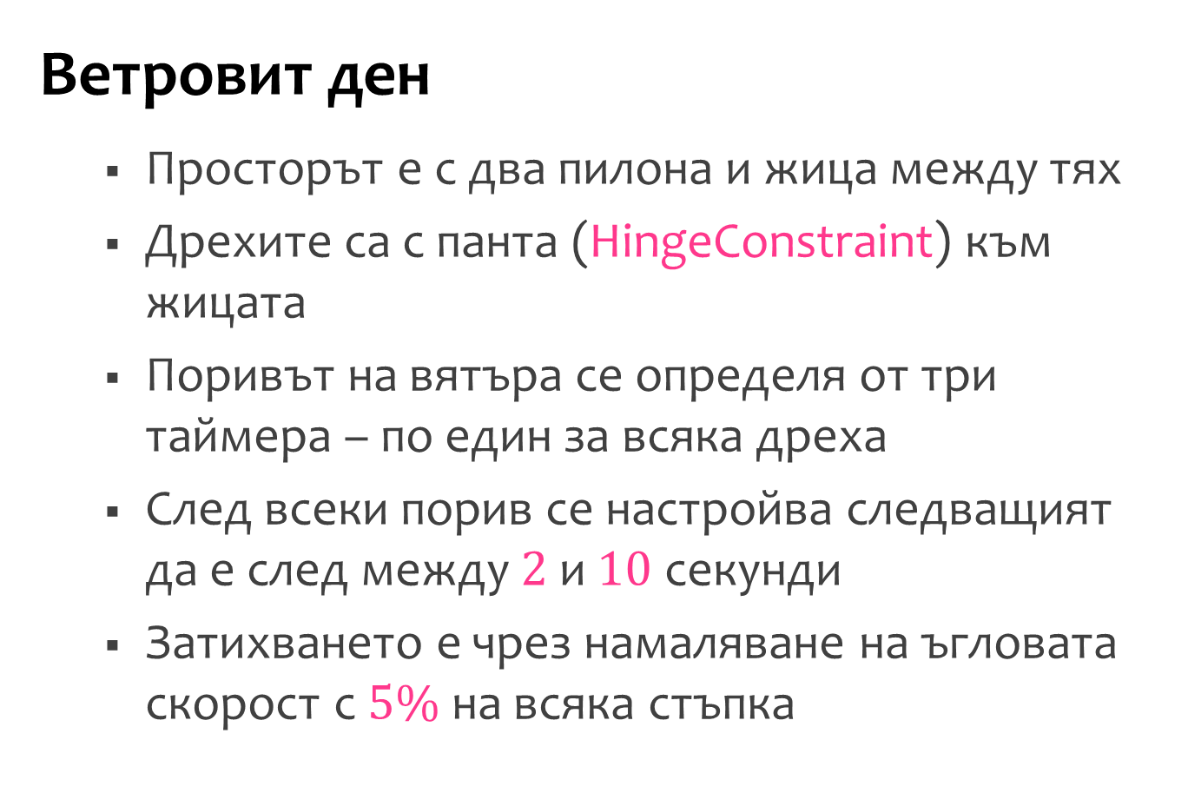
Решение №2
Ветровит ден
Просторът е с два пилона и жица между тях
Дрехите са с панта (HingeConstraint) към жицата
Поривът на вятъра се определя от три таймера – по един за всяка дреха
След всеки порив се настройва следващият да е след между $2$ и $10$ секунди
Затихването е чрез намаляване на ъгловата скорост с $5\%$ на всяка стъпка

Slide 5
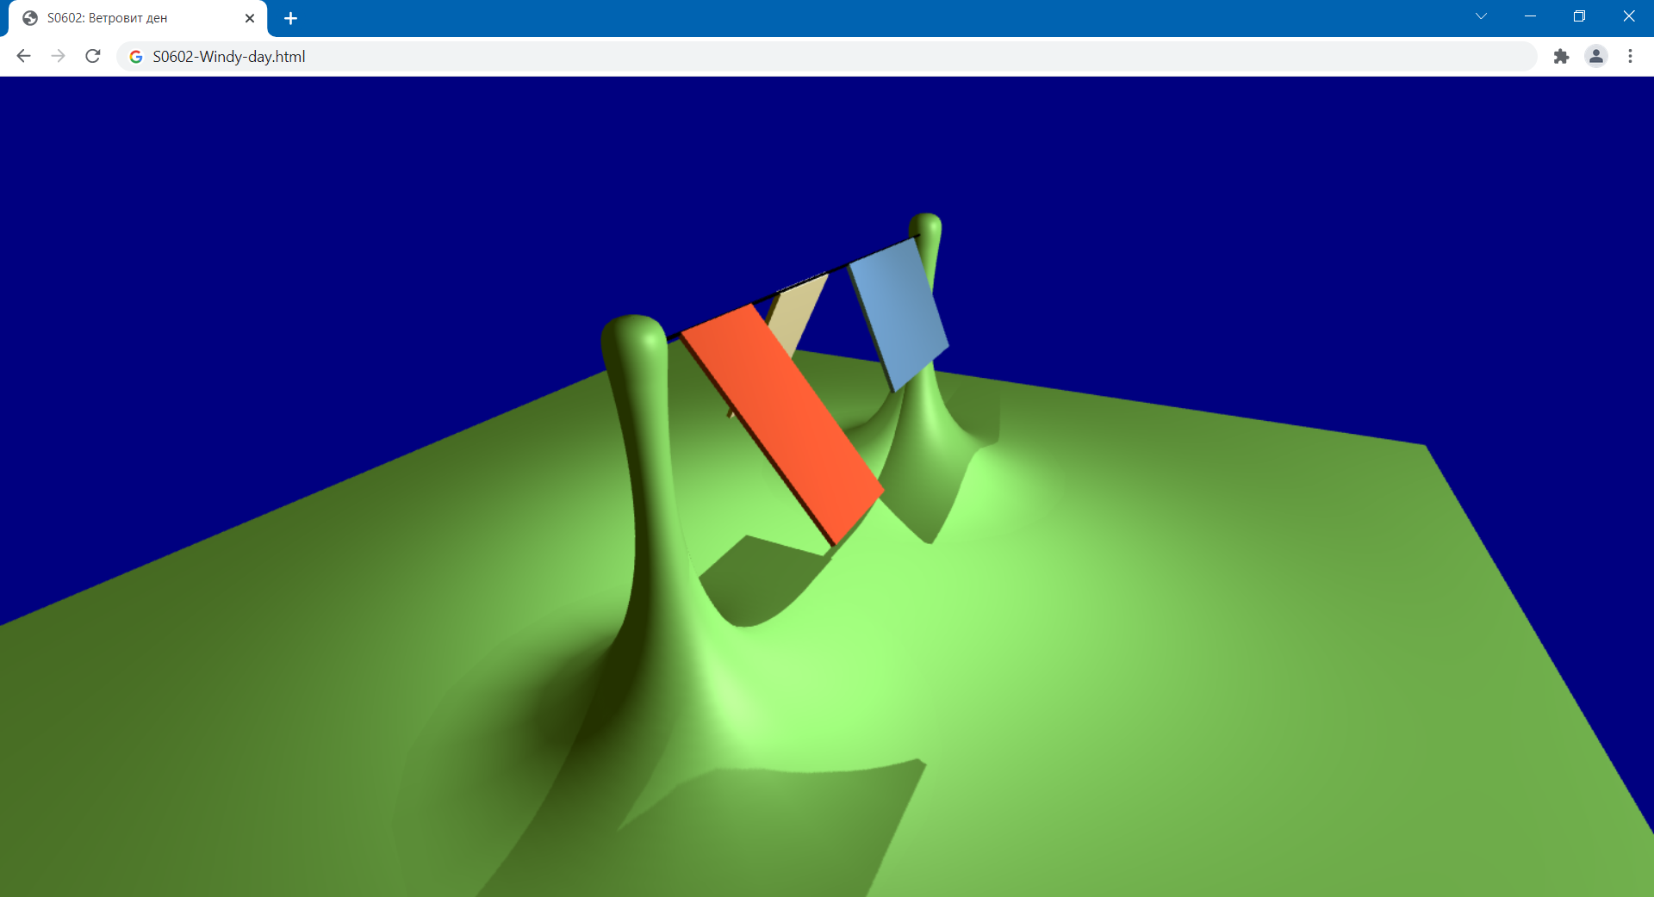
Резултат
Хаотично люлеещи се дрехи

Slide 6
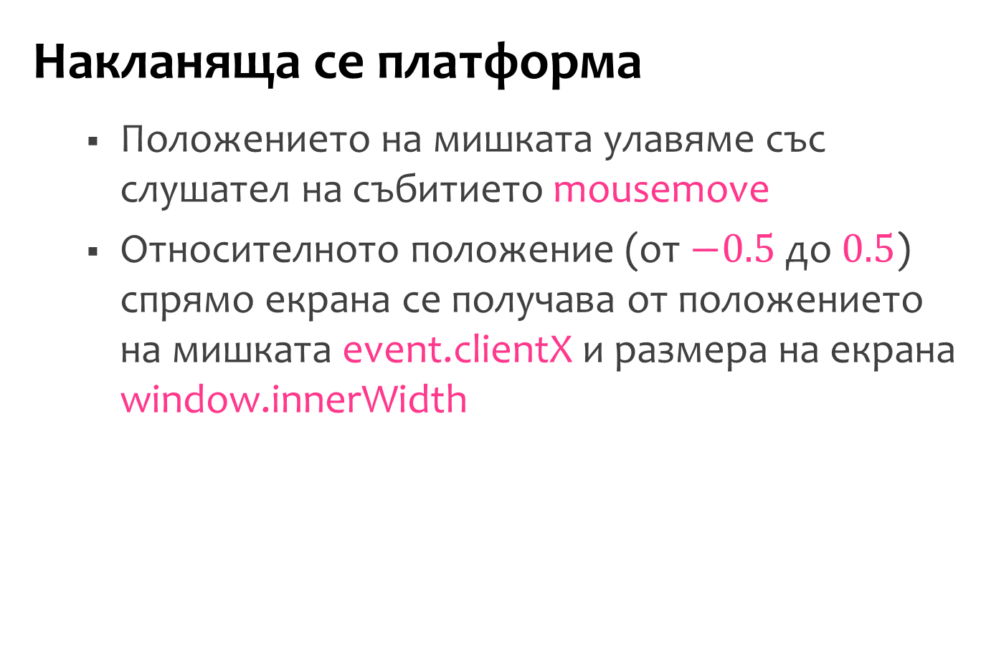
Решение №3
Накланяща се платформа
Положението на мишката улавяме със слушател на събитието mousemove
Относителното положение (от $−0.5$до $0.5$) спрямо екрана се получава от положението на мишката event.clientX и размера на екрана window.innerWidth

Slide 7
Промяна на наклона
При ръчна промяна на ориентацията на Physijs обект, трябва да се информира Physijs с флага __dirtyRotation
Аналогично за промяна на положението има флаг __dirtyPosition
Платформата се накланя до желания наклон с линейна комбинация

Slide 8
Важна особеност
В някои моменти, когато топката застине, накланянето на платформата не я придвижва
Затова лекичко я побутваме нагоре, като ползваме вертикална сила с applyCentralForce

Slide 9
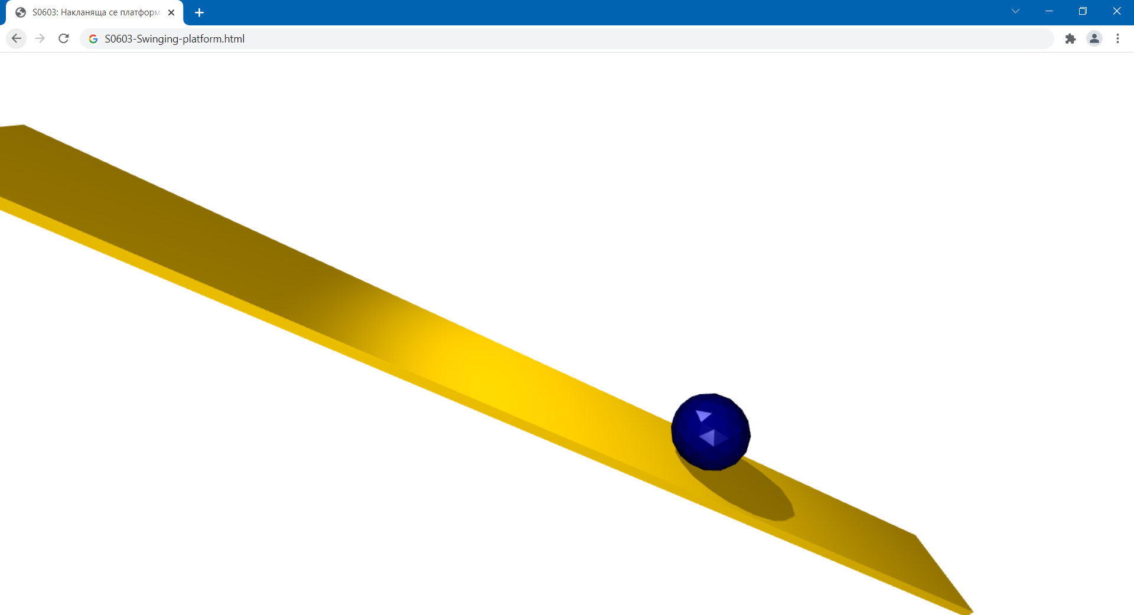
Резултат
Нещо, което става и за игра

Slide 10
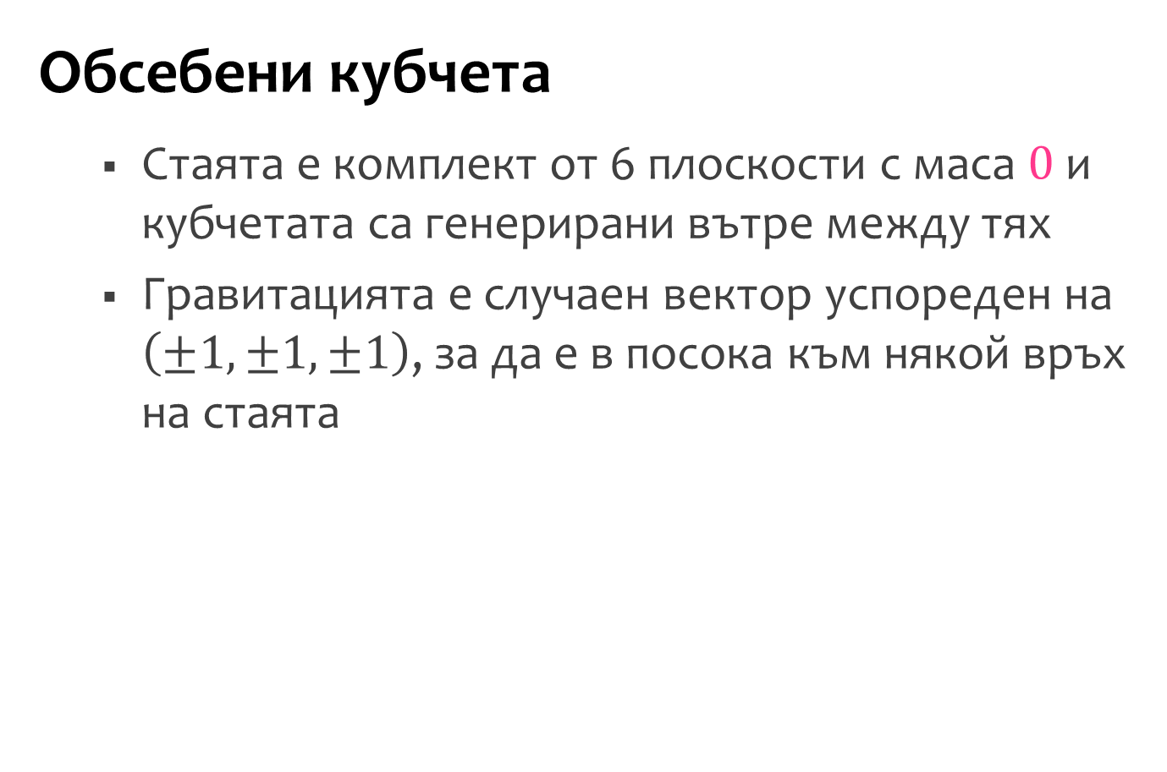
Решение №4
Обсебени кубчета
Стаята е комплект от 6 плоскости с маса $0$ и кубчетата са генерирани вътре между тях
Гравитацията е случаен вектор успореден на $\left(±1,±1,±1\right)$, за да е в посока към някой връх на стаята

Slide 11
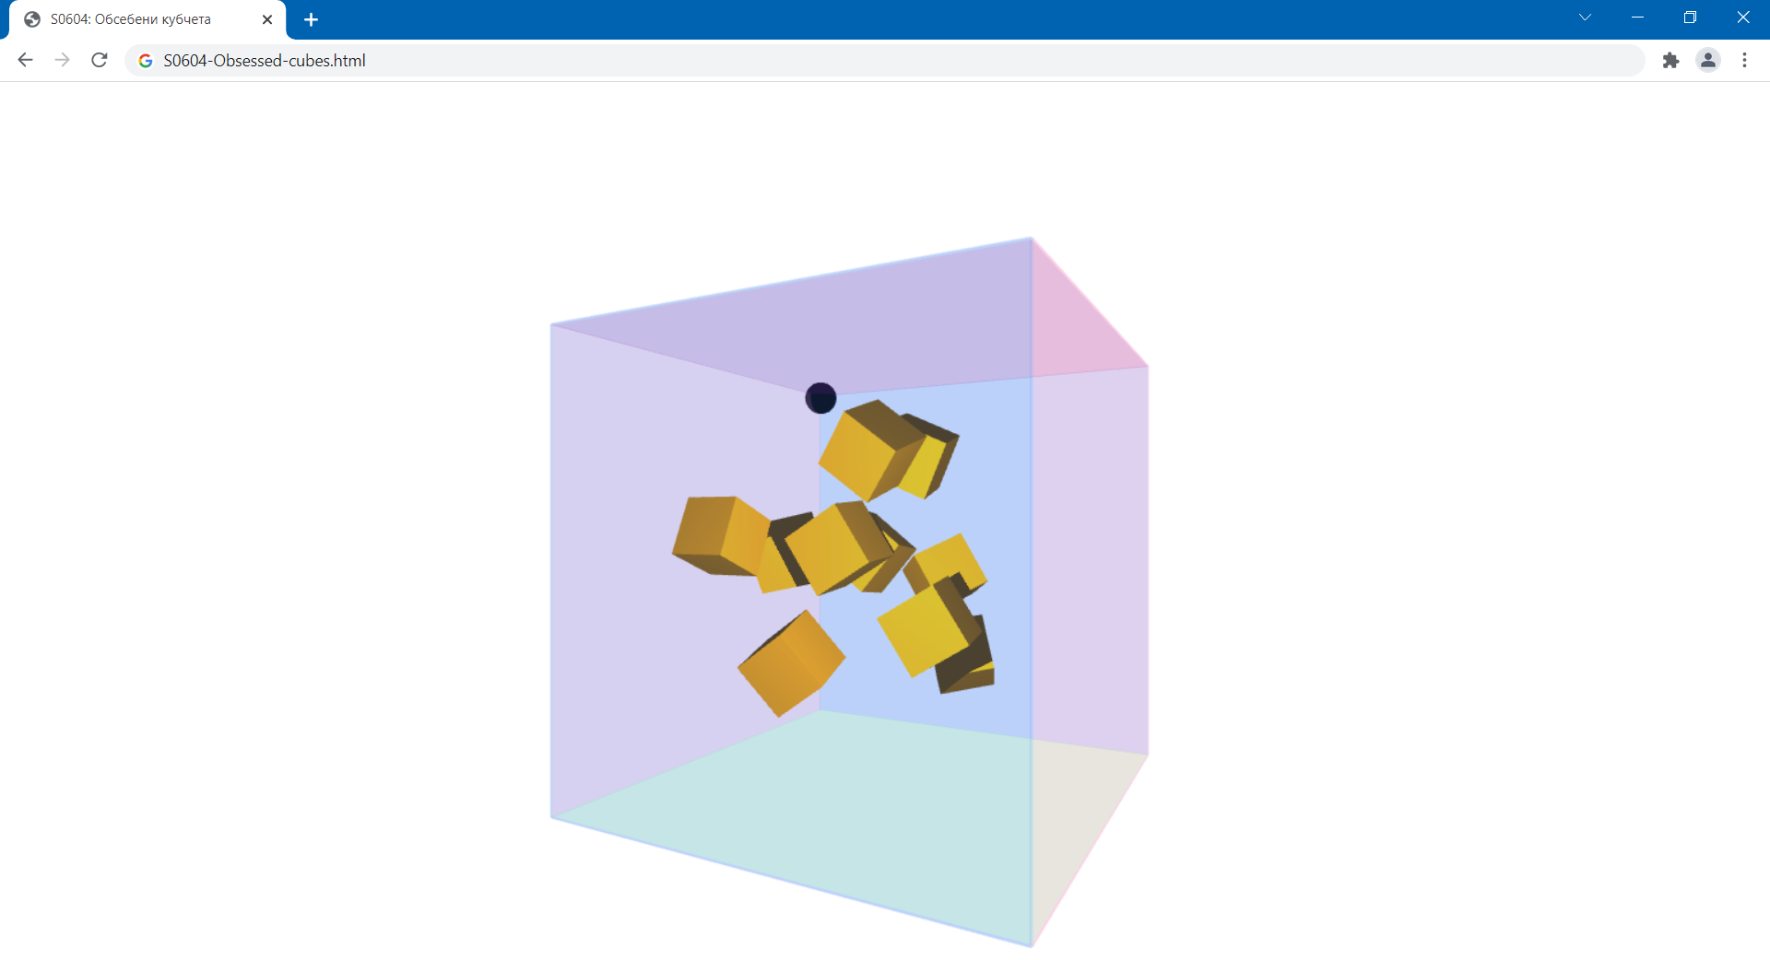
Резултат
Кубчета в стая, които се скупчват в някой от върховете ѝ

Slide 12
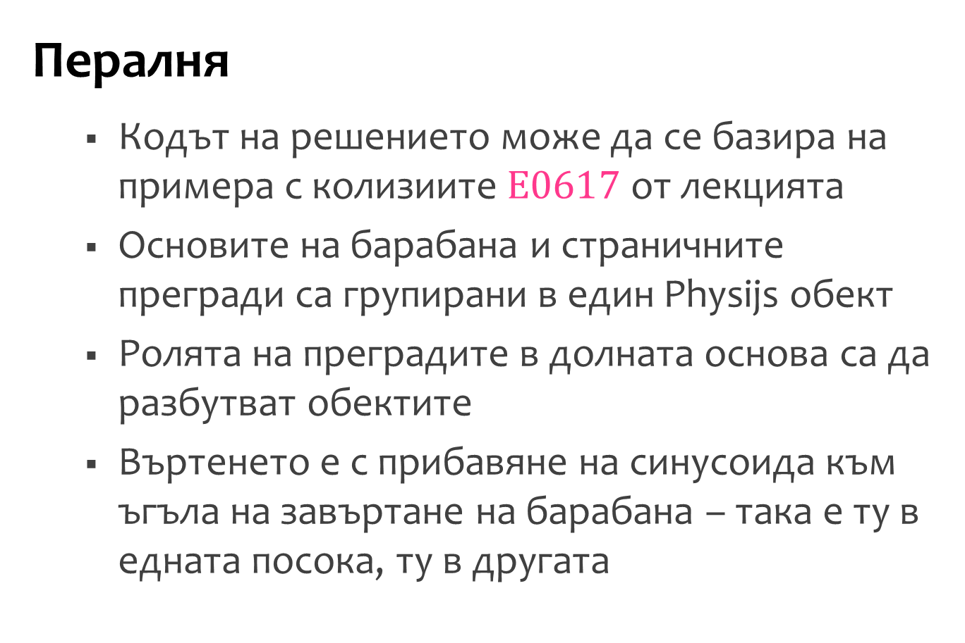
Решение №5
Пералня
Кодът на решението може да се базира на примера с колизиите $E0617$ от лекцията
Основите на барабана и страничните прегради са групирани в един Physijs обект
Ролята на преградите в долната основа са да разбутват обектите
Въртенето е с прибавяне на синусоида към ъгъла на завъртане на барабана – така е ту в едната посока, ту в другата

Slide 13
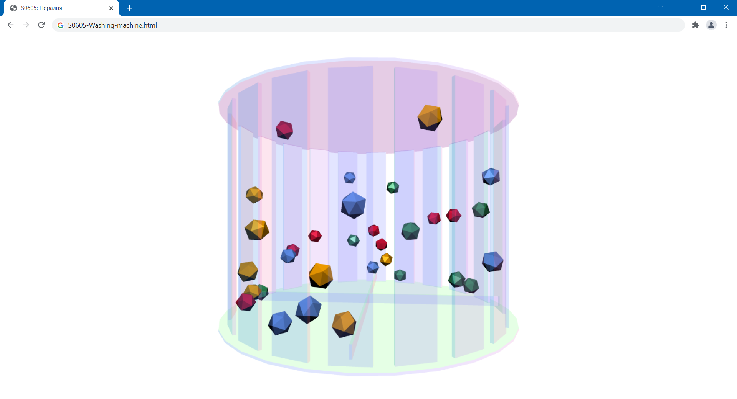
Резултат
Четирите цвята обекти се смесват бързо

Slide 14
Решение №6
Двойно махало
Използват се два обекта с панти
Първият е закачен за сцената
Вторият е закачен за първия
Проблем
Physijs е оскъдно документирана, затова решението изисква много опити и грешки

Slide 15
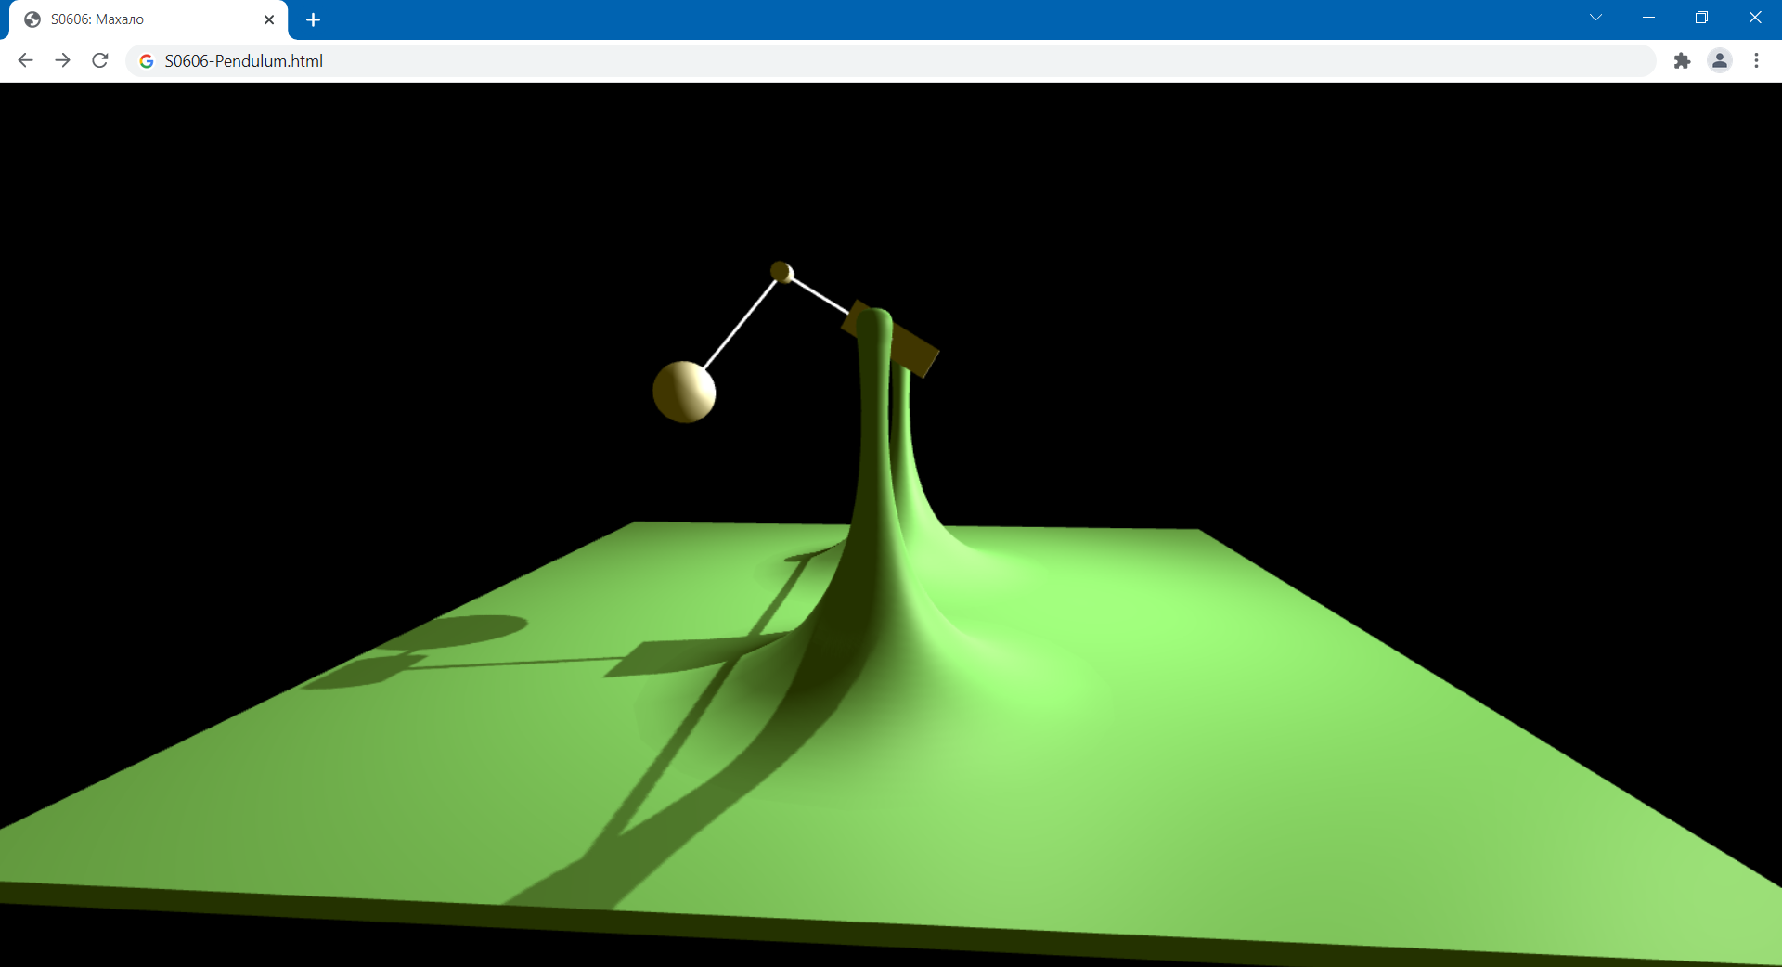
Резултат
Двойно махало, чието люлеене изглежда достатъчно хаотично, както и трябва

Slide 16
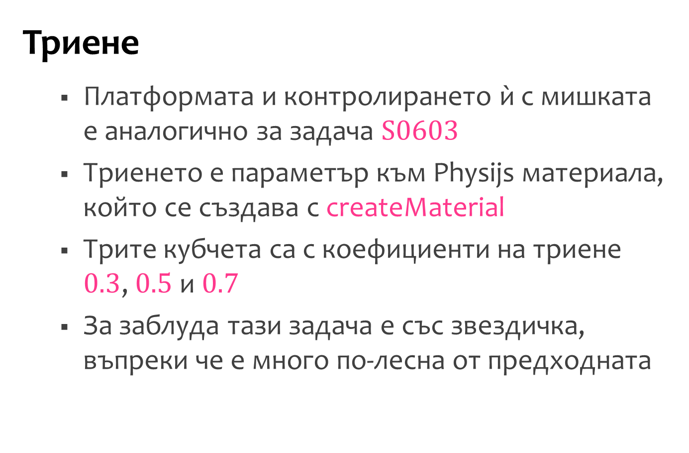
Решение №7*
Триене
Платформата и контролирането ѝ с мишката е аналогично за задача $S0603$
Триенето е параметър към Physijs материала, който се създава с createMaterial
Трите кубчета са с коефициенти на триене $0.3$, $0.5$ и $0.7$
За заблуда тази задача е със звездичка, въпреки че е много по-лесна от предходната

Slide 17
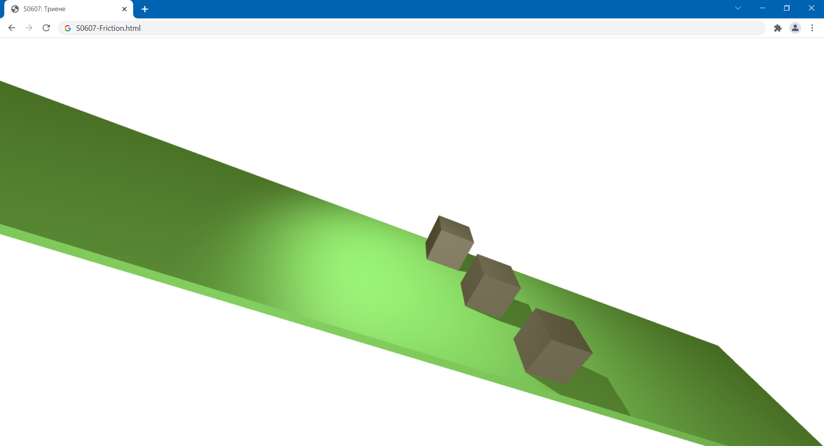
Резултат
Кубчетата се плъзгат с различна скорост

Slide 18
Решение №8***
Нормално разпределение
Направата на дъската е просто набор от достатъчно на брой плоскости
Топчетата се пускат равномерно – те са предварително създадени едно над друго
Проблем е разредката на малките прегради, които трябва да не позволяват топчетата да се „плъзгат“ по диагонала

Slide 19
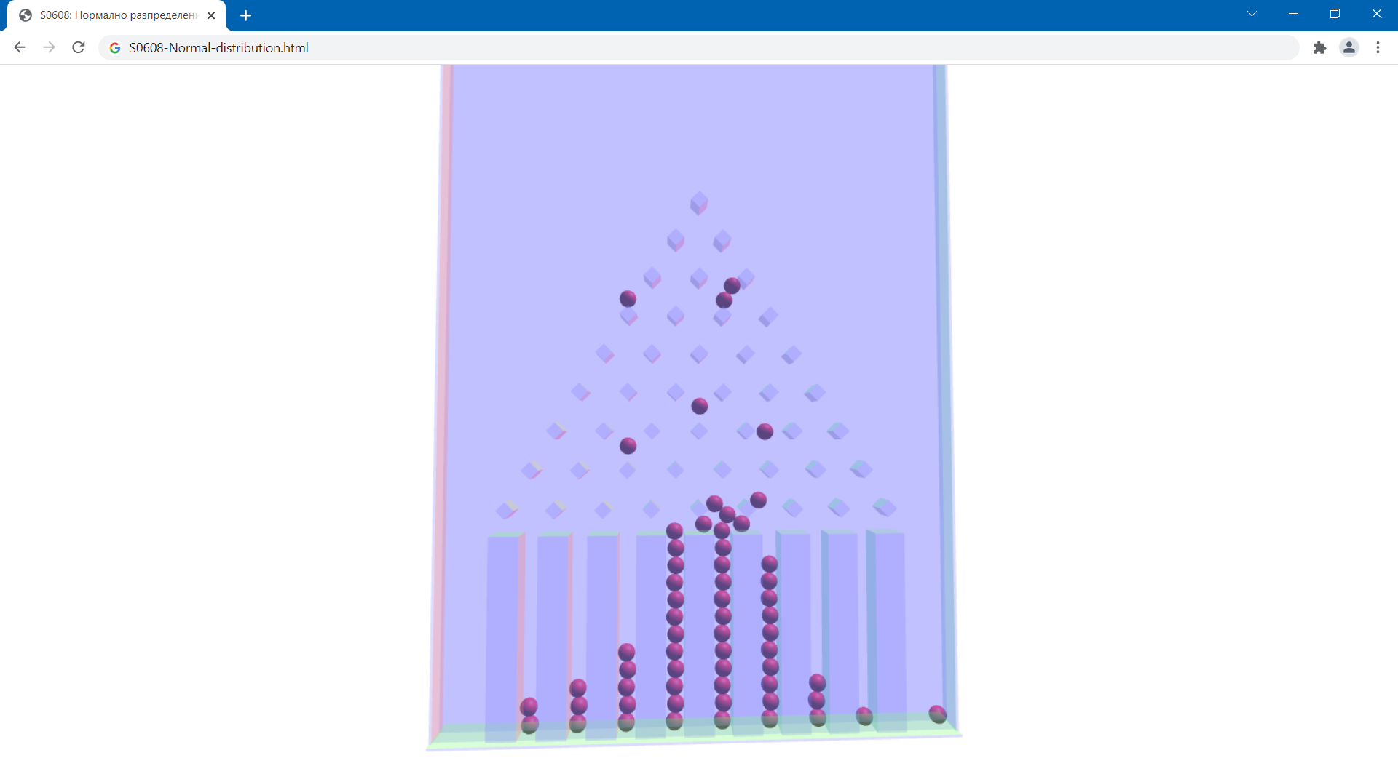
Резултат
В средата попадат повече топчета, но всеки опит дава различен резултат

Slide 20










Решение №9*
Лабиринт
Формата ще е квадратна с няколко прегради
$$−100$$
$$−60$$
$$−20$$
$$20$$
$$60$$
$$100$$
$$−100$$
$$−60$$
$$−20$$
$$20$$
$$60$$
$$100$$

Slide 21
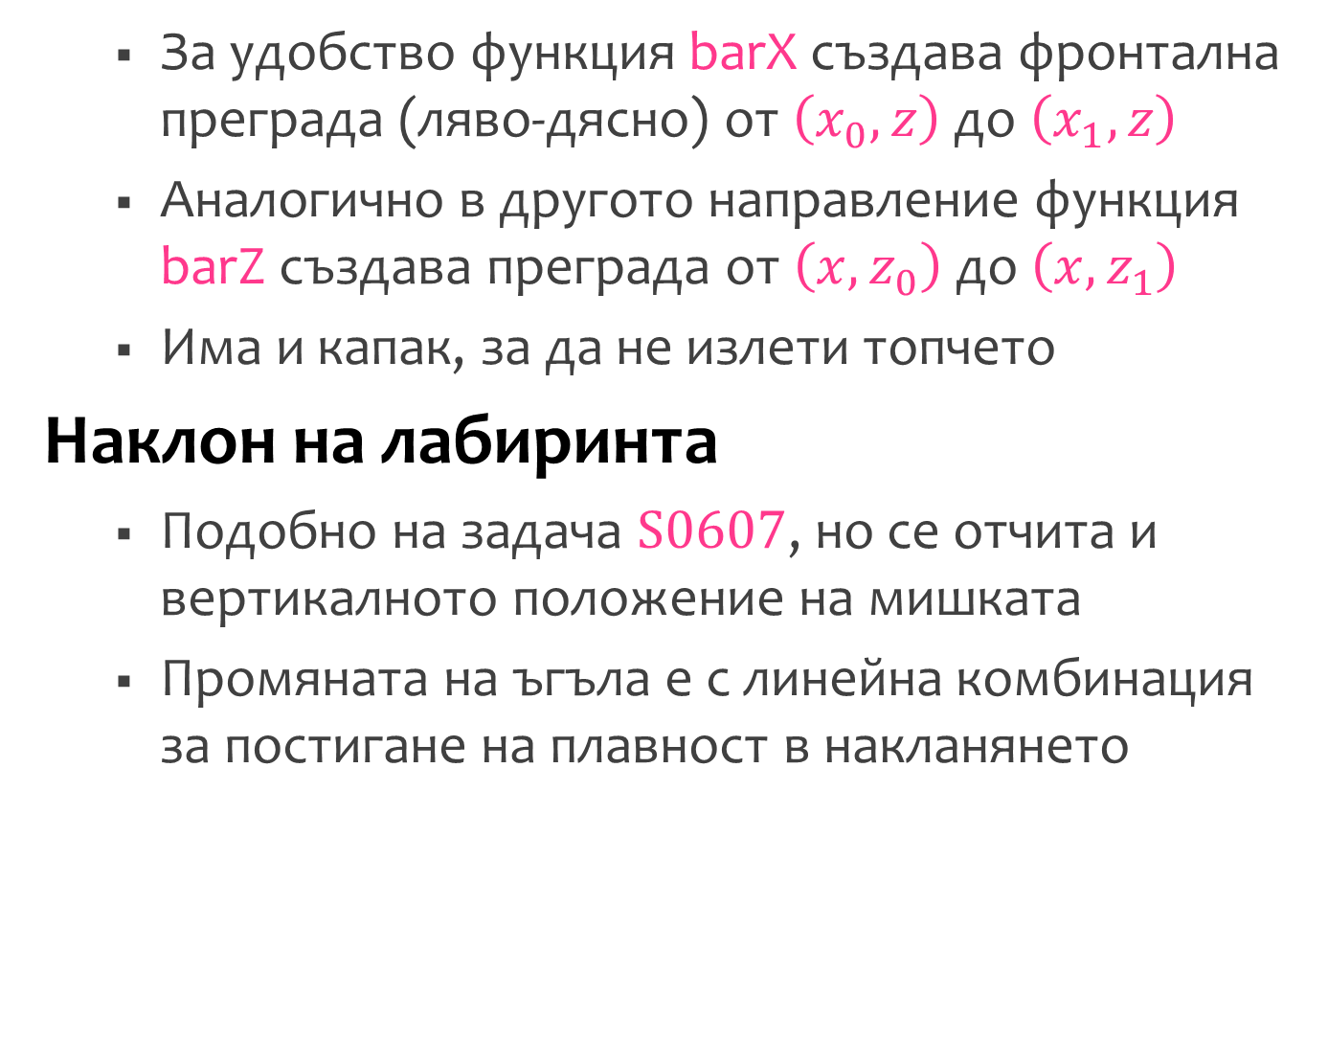
За удобство функция barX създава фронтална преграда (ляво-дясно) от $\left(x_{0},z\right)$ до $\left(x_{1},z\right)$
Аналогично в другото направление функция barZ създава преграда от $\left(x,z_{0}\right)$ до $\left(x,z_{1}\right)$
Има и капак, за да не излети топчето
Наклон на лабиринта
Подобно на задача $S0607$, но се отчита и вертикалното положение на мишката
Промяната на ъгъла е с линейна комбинация за постигане на плавност в накланянето

Slide 22
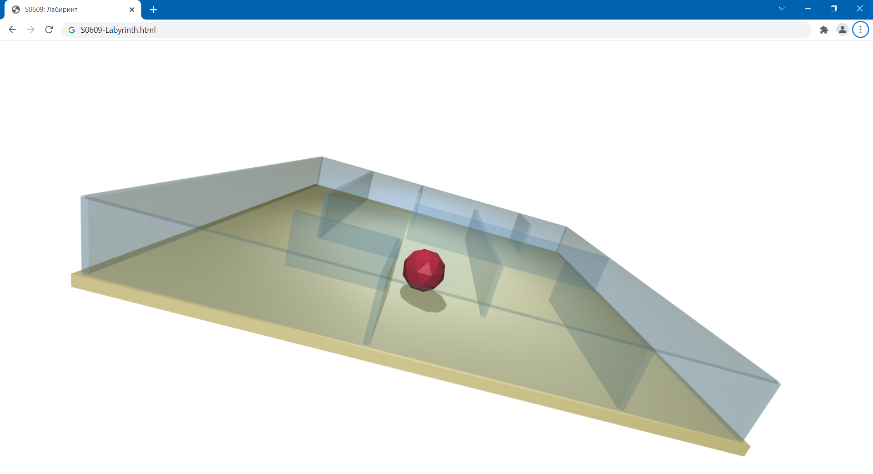
Резултат
Инерцията в движението на топчето затруднява играта

Slide 23
Решение №10**
Стрелба с чайници
Стената е от няколко реда кубчета с маса, за да могат да се събарят
При слагането се отместват и завъртат – така понякога части от стената се саморазрушават
Чайникът е от файла TeapotGeometry.js

Slide 24
Стрелба
Слушател на събитието mousedown
Създава се чайник и му се прилага начална сила, която го изстрелва към стената
Координатите на мишката определят посоката на тази сила, така че чайникът да полети в нужната посока
Задава се и случайно въртене на чайника само за реалистичност

Slide 25
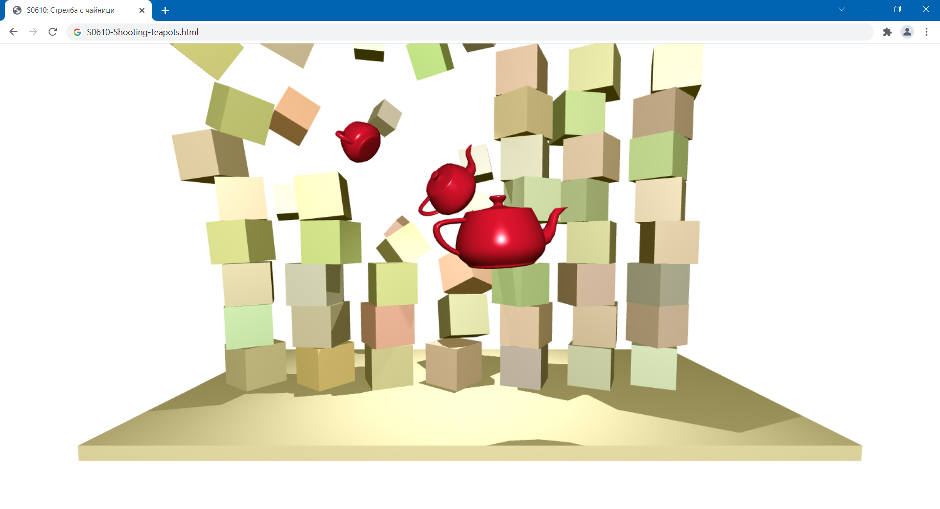

Резултат
С тренировки смъкнах от $12$ изстрела до $6$ за пълно изчистване на платформата. А вие?

Slide 26
Край

